Slide 1
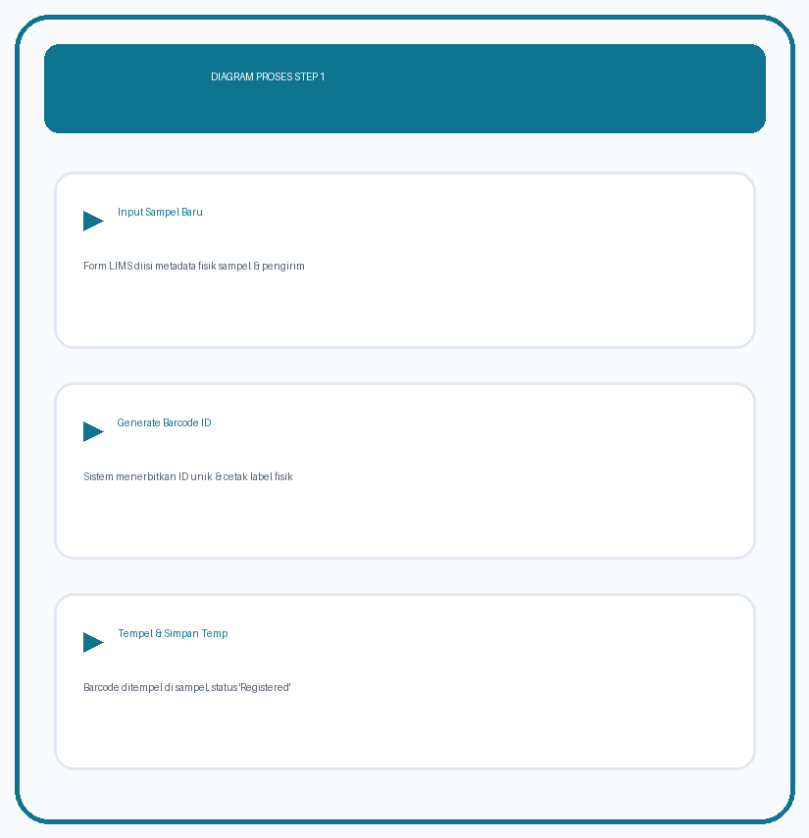
PROSES STEP 1 DARI 9
Register LIMS & Barcode
Tahap 1: Pengumpulan & Perencanaan Sampel
1. Pencatatan Sampel Masuk Registrasi sampel ke sistem LIMS lengkap dengan informasi metadata penerimaan.
2. Penjanaan Barcode Unik Sistem mencetak label barcode unik untuk penempelan pada wadah sampel.
3. Pencatatan Identitas Pengirim Identitas pengirim, tanggal terima, dan kondisi fisik sampel tercatat otomatis.

Slide 2
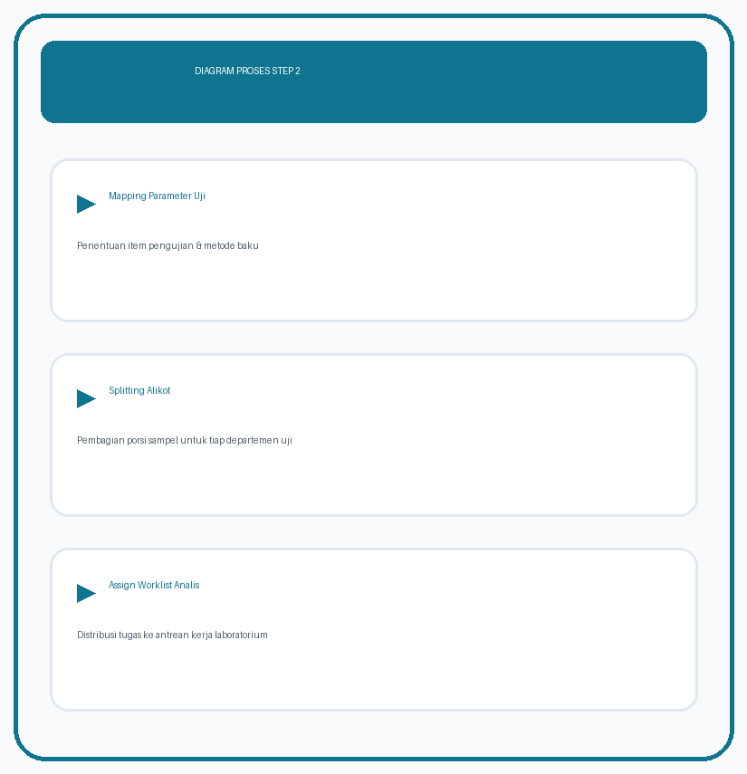
PROSES STEP 2 DARI 9
Alokasi & Distribusi Sampel
Tahap 1: Pengumpulan & Perencanaan Sampel
1. Penentuan Parameter Uji Sistem memetakan sampel ke jenis pengujian yang diperlukan sesuai permintaan.
2. Pembagian Alikot Sampel Sampel dibagi ke dalam beberapa wadah kecil (alikot) jika membutuhkan beberapa lab/alat.
3. Penjadwalan Kerja (Worklist) Sampel secara otomatis masuk ke antrean kerja analis atau instrumen terkait.

Slide 3
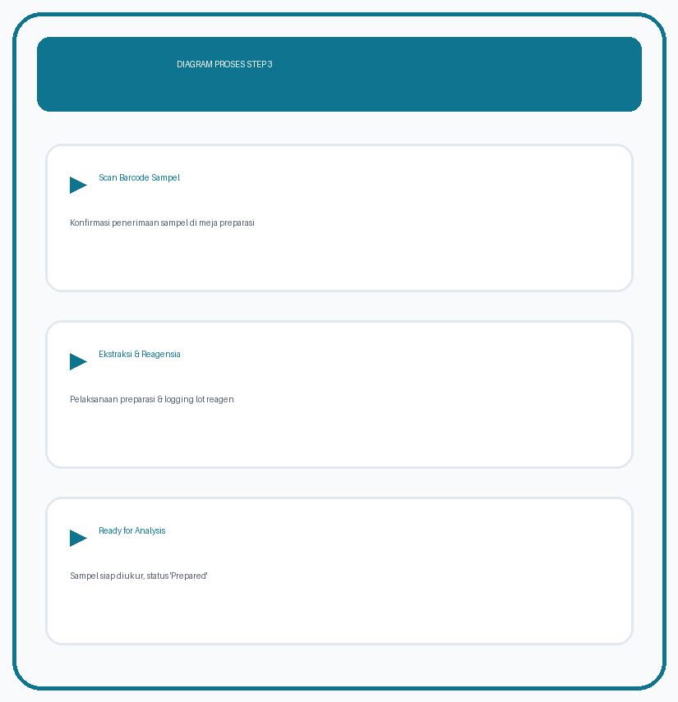
PROSES STEP 3 DARI 9
Preparation & Extraction
Tahap 1: Pengumpulan & Perencanaan Sampel
1. Verifikasi Sampel Pra-Uji Analis melakukan pemindaian barcode sampel untuk mengonfirmasi kesiapan preparasi.
2. Proses Penyiapan Kimia/Fisik Ekstraksi, destruksi, atau pelarutan sampel sesuai standar operasional prosedur (SOP).
3. Pencatatan Reagen & Matriks Input otomatis konsumsi bahan kimia, lot number, dan tanggal kadaluarsa reagen.

Slide 4

PROSES STEP 4 DARI 9
Batching & QC Blank/Spike
Tahap 2: Eksekusi Pengujian Laboratorium
1. Pengelompokan Run (Batching) Pengelompokan beberapa sampel ke dalam satu run pengujian agar efisien.
2. Inserksi QC Control Penambahan sampel kontrol untuk penjaminan mutu.
3. Validasi Antrean Uji Sistem memvalidasi urutan posisi sampel sebelum dimasukkan ke dalam alat analit.

Slide 5
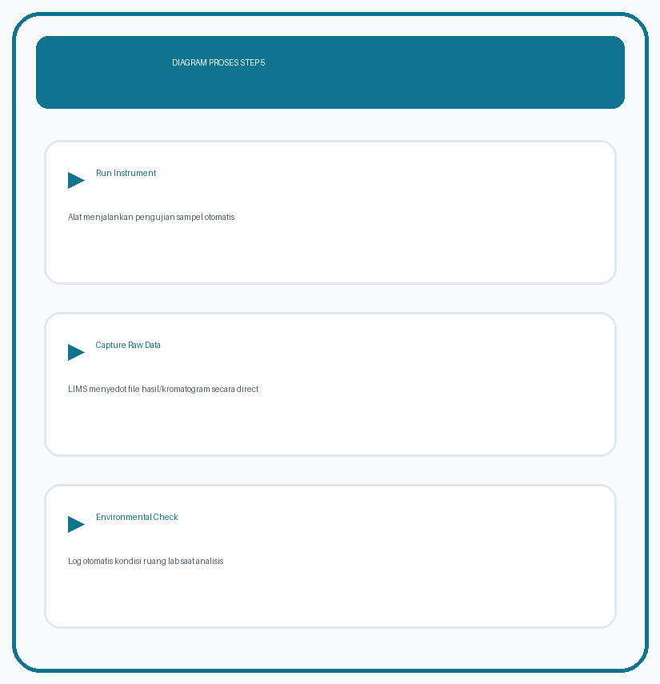
PROSES STEP 5 DARI 9
Instrument Interfacing & Data Capture
Tahap 2: Eksekusi Pengujian Laboratorium
1. Direct Instrument Interfacing Penyerapan data hasil otomatis dari alat analit (HPLC, GC, Spektro) ke LIMS.
2. Logging Kondisi Lingkungan Pencatatan suhu dan kelembaban ruang lab secara real-time saat pengujian.
3. Reduksi Risiko Human Error Mengeliminasi ketik manual angka hasil dari layar alat ke lembar kerja.

Slide 6
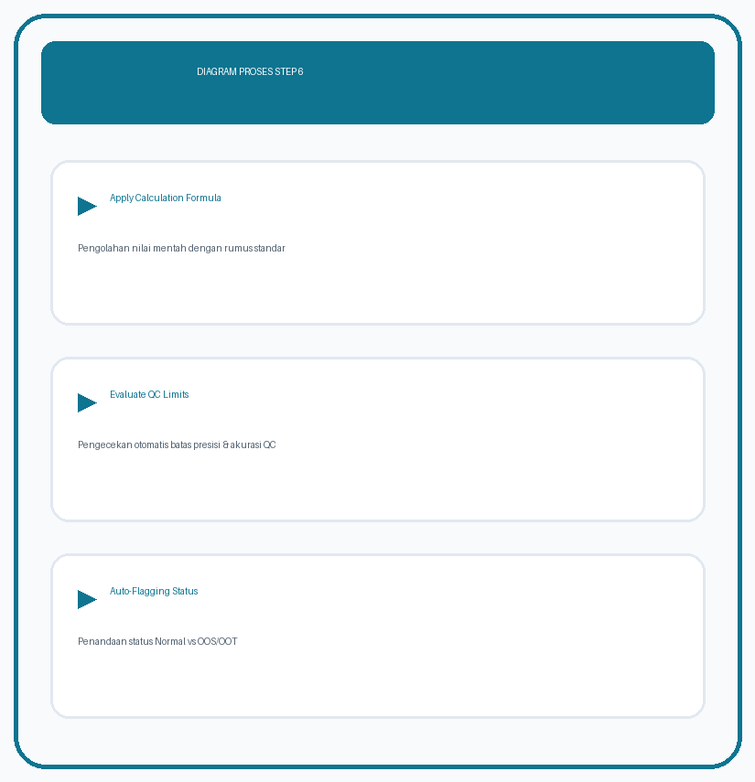
PROSES STEP 6 DARI 9
Kalkulasi Hasil & Auto-Validation
Tahap 2: Eksekusi Pengujian Laboratorium
1. Kalkulasi Formula Otomatis Perhitungan konsentrasi, faktor pengenceran, dan konversi unit berbasis rumus LIMS.
2. Evaluasi QC Curve Pembacaan kurva kalibrasi dan batas keberhasilan QC sampel secara presisi.
3. Flagging Limit Spesifikasi Sistem menandai secara otomatis hasil yang Out of Specification (OOS).

Slide 7
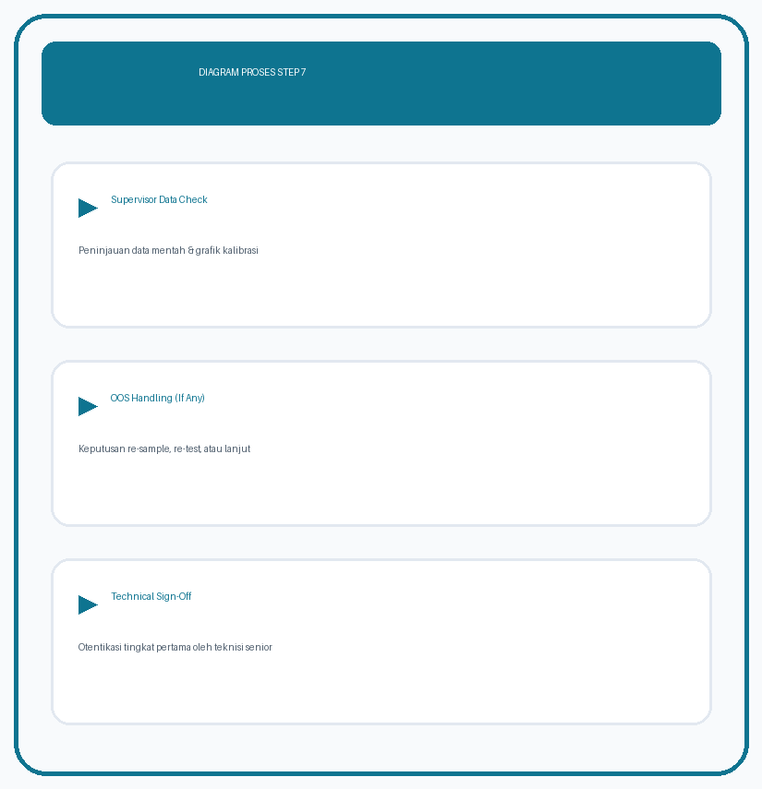
PROSES STEP 7 DARI 9
Technical Review & Peer Approval
Tahap 3: Validasi & Pelaporan Hasil
1. Verifikasi oleh Supervisor Pemeriksaan kembali kurva, nilai r-square, dan keabsahan prosedur oleh Senior Uji.
2. Penanganan Out of Spec (OOS) Pemicuan alur kerja re-test atau investigasi jika ditemukan ketidaksesuaian data.
3. Otorisasi Tingkat Pertama Persetujuan teknis (technical sign-off) sebelum data diteruskan ke penyusun LHA.

Slide 8
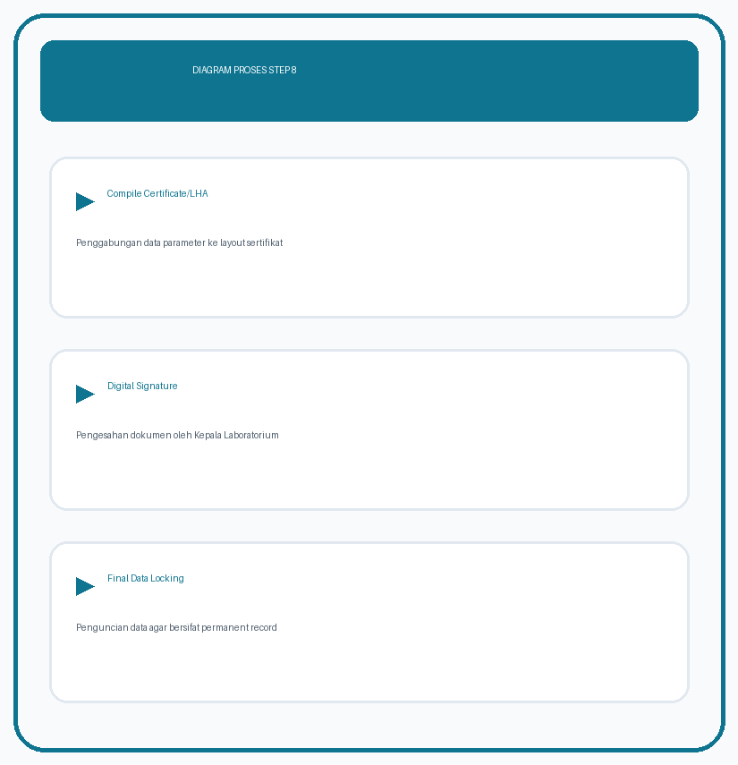
PROSES STEP 8 DARI 9
Penerbitan LHA / COA
Tahap 3: Validasi & Pelaporan Hasil
1. Kompilasi Sertifikat Hasil Penggabungan seluruh parameter uji ke dalam template Laporan Hasil Analisis (LHA).
2. Digital Signature Manager Penandatanganan dokumen secara digital berenkripsi oleh Manajer Mutu/Lab.
3. Penguncian Data (Data Locking) Pembekuan rekam medis uji agar tidak dapat diubah tanpa izin revisi khusus.

Slide 9
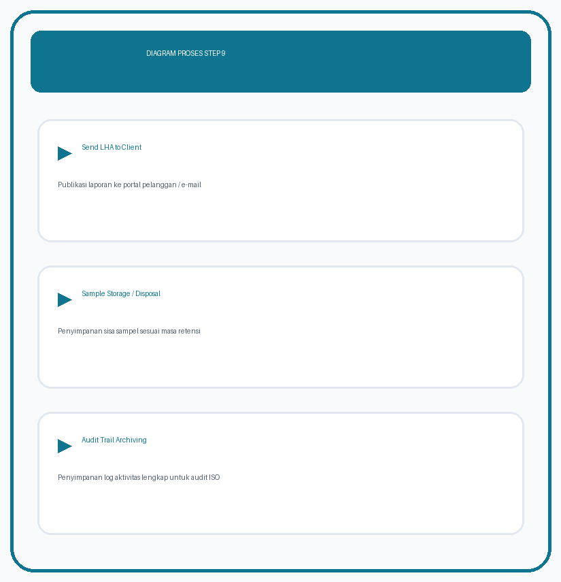
PROSES STEP 9 DARI 9
Archiving & Sample Retention
Tahap 3: Validasi & Pelaporan Hasil
1. Pengiriman LHA ke Klien Dokumen dikirim otomatis via portal pelanggan, e-mail, atau integrasi sistem API.
2. Manajemen Retensi Sampel Penyimpanan sisa sampel di cold storage dengan jadwal pemusnahan otomatis.
3. Arsip Audit Trail Penyimpanan seluruh jejak aktivitas pengguna dan log data untuk kebutuhan akreditasi.

